Slide 1
Programmieren mit Python

Slide 2
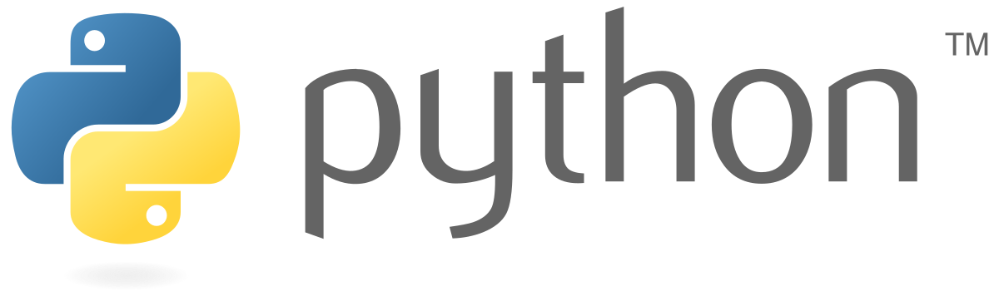
Python Basics
Eine Programmiersprache ist ein System zur Beschreibung von Instruktionen, welche sowohl von Menschen gelesen/geschrieben als auch in maschinenlesbare Form gebracht werden kann.
High-Level Programmiersprache ähnlich wie z.b. C++, Java, C#, …
Interpretierte Sprache vs. Kompilierte Sprache

Slide 3
Interpretierte vs. kompilierte Sprachen
Python Interpreter
Code.py
---------------
Print(‘Hello World’)
Compiler
Byte-code
(Code.pyc)
Machine-code
---------------
010001110011000….
Virtual Machine

Slide 4
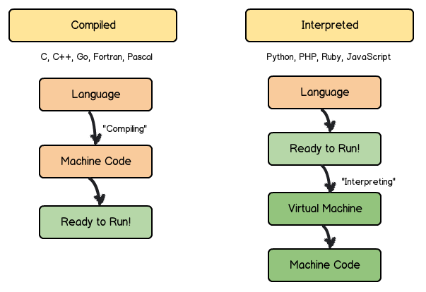
Interpretierte vs. kompilierte Sprachen

Slide 5
“Hello World” Beispiel
Neue Datei anlegen mit Name z.b. hello_world.py
Cmd oder powershell öffnen, python hello_world.py eingeben
Was passiert wenn Python ohne Argument gestartet wird?
name = input("Bitte Namen eingeben:")
print(f"Hallo {name}")

Slide 6
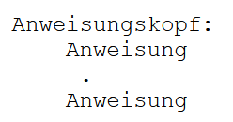



Python Syntax
Strukturierung durch Einrücken
Datentyp und Variablen, dynamische Typisierung
Funktionen

Slide 7
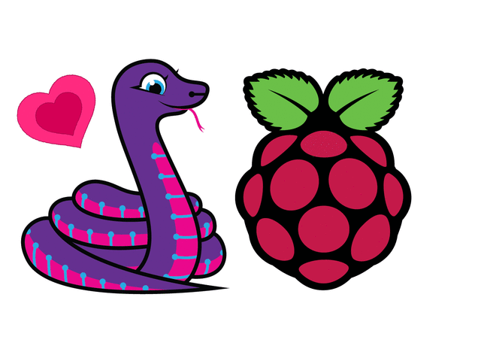
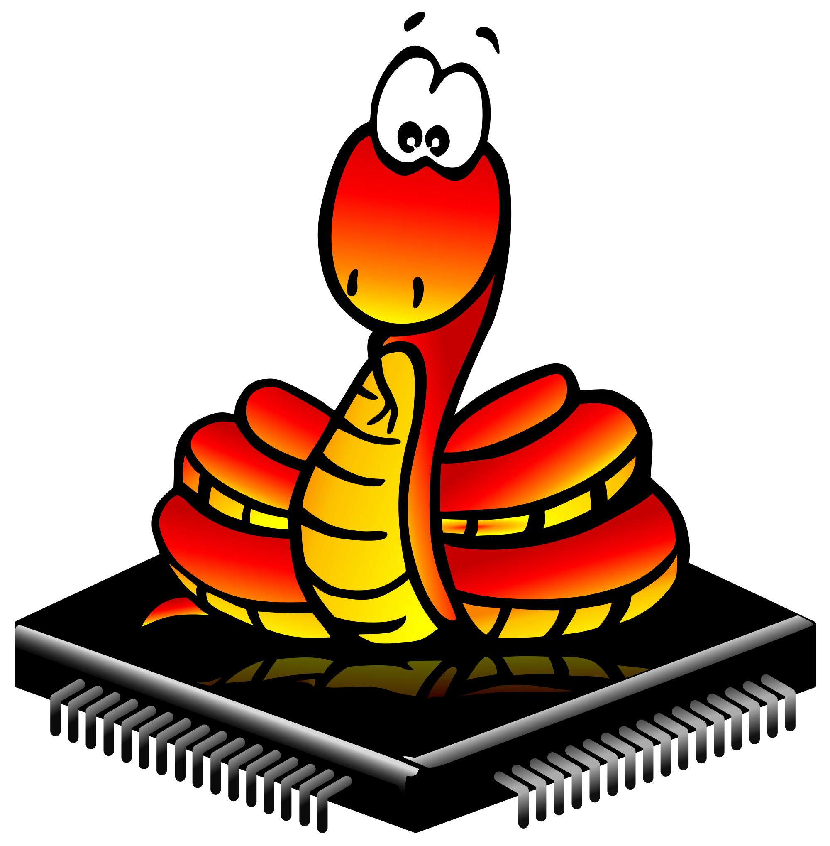
Micropython / Circuitpython
“Abgespeckte” Pythonvariante, welche auf Microcontrollern läuft
Circuitpython baut auf Micropython auf (ist ein “Fork”)
main.py

Slide 8
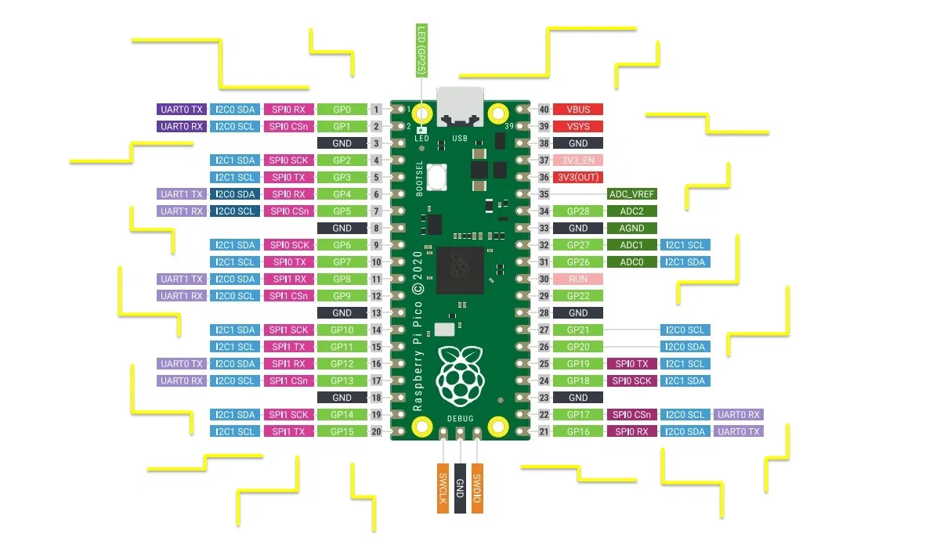
Pinout

